Slide 1
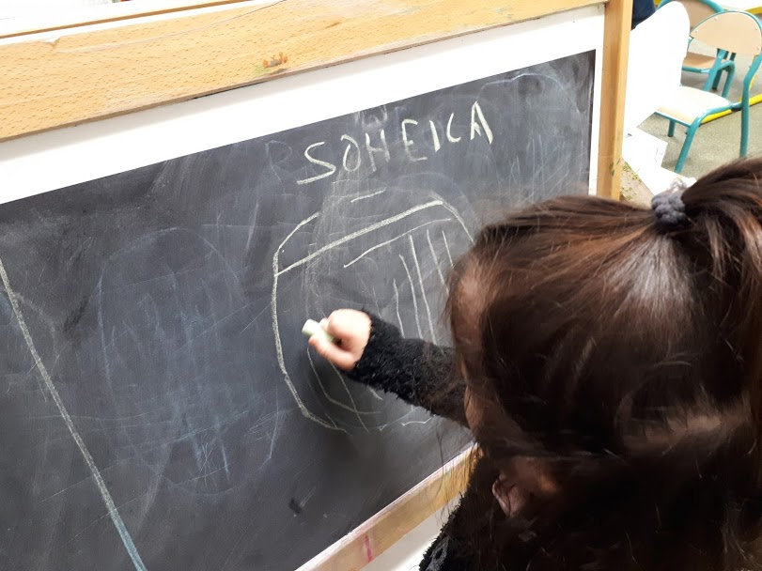
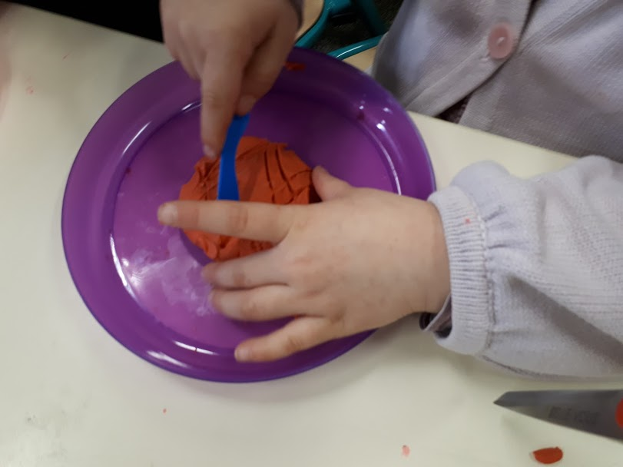
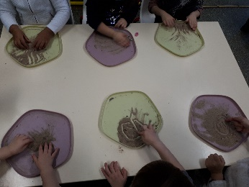
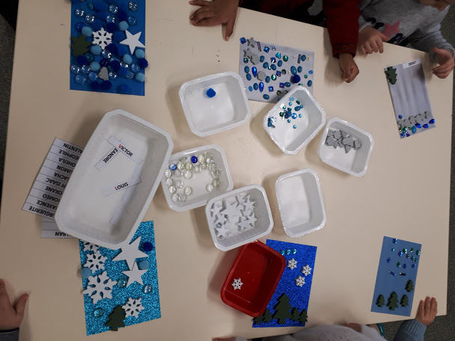
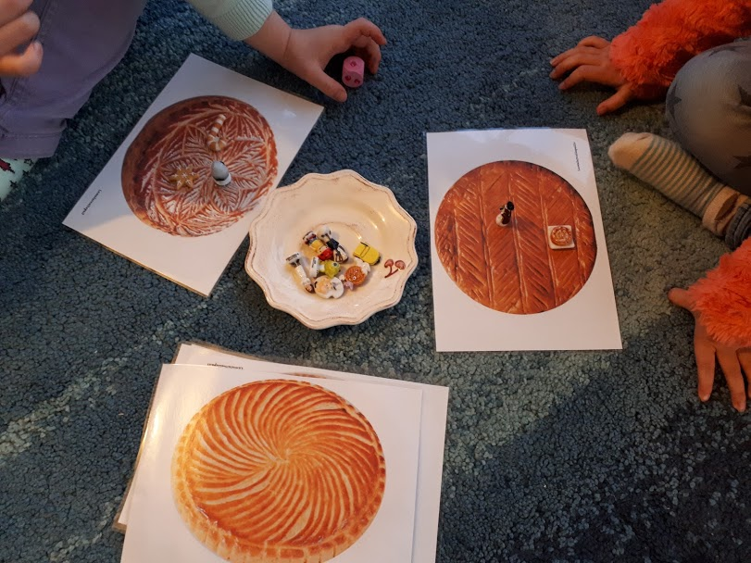
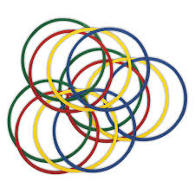
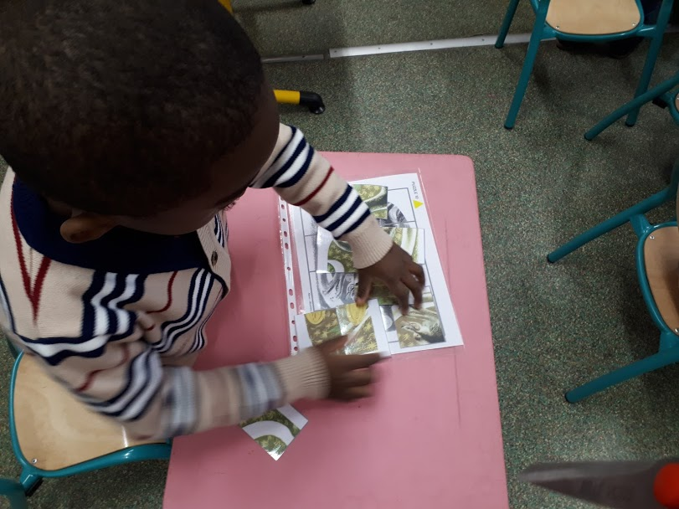
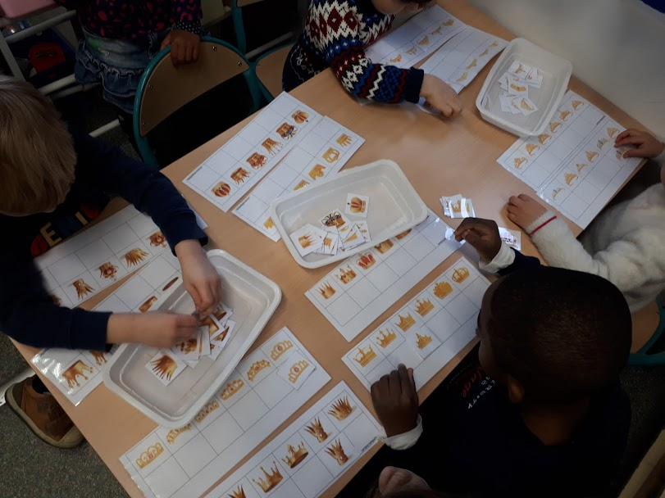
Semaine du 06 Janvier 2020
J’apprends à utiliser différents outils, médiums, supports et j’apprends à adapter mon geste.
PERIODE 3 : Janvier/Février
Agir, s'exprimer, comprendre à travers l' activité physique
Je fais une galette en pâte à modeler
Je dessine une galette avec une craie
Je fais une galette dans du sable
Le livre de la semaine
Une galette s'ennuie à refroidir, se laisse glisser de la fenêtre et s'enfuie sur le chemin. Elle roule, elle roule, bat la campagne, chantonne, et échappe successivement à la convoitise d'un lapin, d'un ours, d'un loup. Mais quand le malin renard l'attire, que va-t-elle devenir ?
Je réalise une composition personnelle éphémère
J’apprends à dénombrer en jouant
Je reproduis un assemblage à partir d’un modèle
Je classe en fonction de différents critères
J’apprends à construire et conserver une séquence d'actions et de déplacements, en relation avec d'autres partenaires, avec ou sans support musical.
Je fais des puzzles de roule galette de plus en plus complexes
j’associe les couronnes identiques

